Slide 1
Modul 1
Pendekatan Analisis Sistem Politik
Mata Kuliah Sistem Politik Indonesia (IPEM 4213)
Evida Kartini, S.Sos., M.Si

Slide 2
Batasan dan Definisi (1)
Sistem
  Sistem adalah suatu kesatuan dari bagian-bagian yang memiliki perbedaan fungsi masing-masing namun saling berhubungan satu sama lain dan membentuk satu kesatuan fungsi tersendiri.
  Sistem politik dengan demikian memiliki:
    Unsur
    Hubungan
    Kesatuan

Slide 3
Batasan dan Pengertian (2)
Politik (Miriam Budiardjo)
  Kekuasaan
  Negara
  Kebijakan publik
  Pengambilan keputusan
  Distribusi dan alokasi nilai
Sistem Politik
  Pola-pola reguler hubungan manusia yang meliputi, sampai batas tertentu, kontrol, pengaruh, kekuasaan, atau wewenang. (Robert Dahl)
  Usaha untuk mengadakan pencarian ke arah: (1) ruang lingkup yang lebih luas, (2) realisme, (3) persisi, (4) ketertiban dalam teori politik agar hubungan yang terputus antara comparative government dengan political theory dapat ditata kembali. (Almond dan Powell)
  Keseluruhan dari interaksi-interaksi yang mengatur pembagian nilai-nilai secara otoritatif untuk dan atas nama masyarakat. (David Easton)

Slide 4
Batasan dan Pengertian (3)
Ciri-ciri Sistem Politik
Ciri-ciri identifikasi
Untuk dapat membedakan sistem politik dari sistem sosial lainnya, perlu digambarkan unit-unit sistem politik dan garis batas yang membedakannya dengan unit-unit yang ada di luar sistem politik tersebut.
  Unit-unit sistem politik
  Wujud dari unit-unit sistem politik adalah tindakan (Easton), atau fungsi (Almond).
  Perbatasan
  Garis batas yang memisahkan unit-unit di dalam sistem dengan unit-unit di luar sistem politik.

Slide 5
Batasan dan Pengertian (4)
Input dan output
Proses di dalam sistem politik mengubah input menjadi output. Output merupakan konsekuensi dari proses politik yang berdampak langsung terhadap masyarakat. Wujudnya adalah keputusan politik atau kebijakan. Input memberi informasi yang dibutuhkan untuk proses konversi, dan memberi energi bagi keberlangsungan sistem. Wujudnya adalah tuntutan dan dukungan.
Diferensiasi dalam suatu sistem
Di dalam suatu sistem politik terdapat banyak pekerjaan, yang untuk menunjangnya diperlukan struktur yang terdiferensiasi.
Integrasi
Meskipun terdapat diferensiasi struktur, suatu sistem tetap terintegrasi. Bila unit-unit tidak terintegrasi, akan menghasilkan output yang tidak relevan dengan kepentingan rakyat.

Slide 6
Analisa Sistem Politik (1)
Analisa Sistem Politik menurut David Easton
Input
Proses Konversi
Output
Tuntutan
Dukungan
Legislatif Eksekutif Yudikatif
Birokrasi
Kebijakan
Feedback
Lingkungan Dalam
Lingkungan Luar

Slide 7
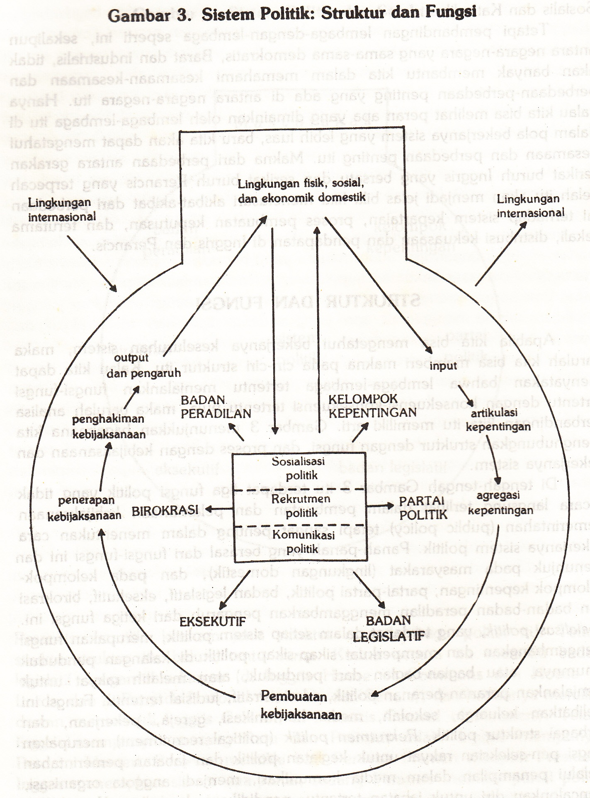
Analisa Sistem Politik (2)
Analisa Sistem Politik menurut Gabriel Almond

Slide 8
Input Sistem Politik (1)
Terdapat dua jenis input dalam sistem politik
Tuntutan
Terdiri dari tuntutan internal dan eksternal. Tuntutan yang umum diajukan dari lingkungan dalam adalah kesejahteraan, keamanan, partisipasi, keadilan, keberlanjutan, persamaan, dan hak istimewa.
Tuntutan yang dianggap penting oleh anggota masyarakat dan ditanggapi melalui saluran yang diakui dalam sistem politik disebut sebagai isu kebijakan.
Dukungan
Agar suatu tuntutan dapat dipenuhi, anggota-anggota dalam sistem tersebut harus memperoleh dukungan dari banyak pihak. Dukungan dapat berupa dukungan ekonomi (finansial) maupun politik (pemberian suara).

Slide 9
Input Sistem Politik (2)
Sasaran-sasaran politik untuk memperluas dukungan:
  Wilayah Dukungan
    Kemana dukungan harus diberikan?
    Komunitas politik
    Rejim
    Pemerintah
  Kuantitas dan Ruang Lingkup Dukungan
    Kuantitas menyangkut soal seberapa besar dukungan
    Ruang lingkup mengacu pada seberapa luas dukungan diperoleh

Slide 10
Input Sistem Politik (3)
Mekanisme Dukungan
  Bagaimana cara memperoleh dukungan?
  Kebijakan
  Politisasi
    Sosialisasi internal
    Insentif dan sanksi
    Sosialisasi kontinum tentang tujuan dan norma (ideologi)
Aktor-aktor yang berperan di dalam memberikan input terhadap sistem politik adalah:
  Partai Politik
  Kelompok kepentingan
  Kelompok penekan
  Masyarakat umum

Slide 11
Proses Konversi Kebijakan
Proses konversi dari input menjadi output sistem politik, dilakukan oleh tiga lembaga, sebagai berikut:
  Lembaga Legislatif
  Lembaga Eksekutif
  Lembaga Yudikatif
  Birokrasi

Slide 12
Output Sistem Politik
Output dari suatu proses konversi adalah kebijakan umum. Kebijakan umum dapat meliputi:
  Regulasi
  Deregulasi
  Anggaran
  Pembangunan
  Diplomasi
  Birokratisasi
  Privatisasi
  Demokratisasi

Slide 13
Feedback
Proses politik pada hakikatnya merupakan suatu mekanisme untuk mengubah input menjadi output. Output tersebut dalam implementasinya akan menjadi input baru melalui mekanisme feedback (umpan balik).

Slide 14
Batas-batas Sistem Politik
Landasan berpikirnya: tidak ada sistem yang hidup di dalam lingkungan yang kosong. Berfungsinya suatu sistem sebagian besar untuk merespon lingkungannya.
Batas sistem politik memisahkan wilayah otoritasnya dari sistem politik lainnya, sekaligus membedakan antara lingkungan dalam dan luar suatu sistem politik.

Slide 15
Lingkungan Dalam (1)
Lingkungan dalam sistem politik adalah lingkungan fisik, sosial, dan ekonomi, infrastruktur dan suprastruktur yang menunjang upaya mencapai tujuan nasional suatu negara.
Klasifikasi lingkungan dalam
  Lingkungan Fisik
  Lingkungan Sosial
  Lingkungan Ekonomi

Slide 16
Lingkungan Dalam (2)
Lingkungan Fisik meliputi
  Kondisi geografis
  Sumberdaya alam
  Kondisi demografis
Lingkungan Sosial meliputi
  Lingkungan politik
  Lingkungan sosial-budaya
  Lingkungan hankam
  Lingkungan hukum

Slide 17
Lingkungan Dalam (3)
Lingkungan Ekonomi meliputi:
  Sumberdaya energi
  Industri agrikultur
  Industri manufaktur
  Industri jasa
  Sumberdaya pembiayaan negara

Slide 18
Lingkungan Luar
Lingkungan luar suatu sistem politik adalah suatu entitas politik, ekonomi, atau sosial di luar sistem politik yang memiliki pengaruh dan hubungan dengan sistem tersebut.
Klasifikasi lingkungan luar
  Sistem politik internasional
  Sistem ekologi internasional
  Sistem sosial internasional
  Sistem demografi internasional

Slide 19
Lingkungan Luar (2)
Sistem Politik Internasional
  Institusi
    Negara
    Organisasi Internasional dan Regional
    International NGO (non-governmental organization)
    Multinational corporation
  Jenis keteraturan
    Unipolar
    Bipolar
    Multipolar

Slide 20
Lingkungan Luar (3)
Sistem Ekologi Internasional
  Perjanjian internasional tentang zona ekonomi dan kerjasama ekonomi
  Perjanjian internasional tentang pelestarian lingkungan
Sistem Sosial Internasional
  Kebudayaan internasional
  Struktur sosial internasional
  Sistem ekonomi internasional
Sistem demografi internasional
  Global citizen
  Global migration

Slide 21
Lingkungan Luar (4)
Isu-isu internasional yang sering mendapat perhatian lingkungan luar:
  Demokratisasi
  HAM
  Lingkungan hidup
  Kejahatan transnasional
    Terorisme
    Penyelundupan barang dan orang
  WMD
  Perang sipil dan antar negara
  Penanggulangan bencana

Slide 22
Kapabilitas Sistem Politik
Kapabilitas sistem politik adalah kemampuan suatu sistem politik untuk mencapai tujuan nasionalnya. (Almond)
  Kapabilitas Ekstraktif
    Yaitu kemampuan suatu sistem politik untuk melakukan eksplorasi potensi yang ada pada sumberdaya alam dan sumberdaya manusia.
  Kapabilitas Simbolik
    Kemampuan suatu sistem politik untuk mendapatkan dukungan dari masyarakat.
  Kapabilitas Distributif
    Kemampuan suatu sistem politik dalam mengelola dan mendistribusikan sumberdaya alam dan manusia yang berupa barang, jasa, kesempatan kerja, dan bahkan juga penghargaan terhadap prestasi.

Slide 23
Kapabilitas Sistem Politik
  Kapabilitas Regulatif
    Kemampuan suatu sistem politik untuk membuat peraturan, melaksanakan, mengatur, dan mengendalikan tingkah laku individu, kelompok, dan institusi di dalam sistem poitik untuk dapat berperilaku sesuai dengan peraturan.
  Kapabilitas Responsif
    Kemampuan suatu sistem politik untuk menciptakan daya tanggap masyarakat terhadap hasil dari input dan output sistem politik.
  Kapabilitas Domestik dan Internasional
    Kemampuan suatu sistem politik untuk berinteraksi dengan lingkungan internal domestik dan internasional .

Slide 24
Evaluasi Teori Sistem
(Mohtar Mas’oed)
Keunggulan
  Explanatory power
  Luas pengaruhnya pada tahun 1950-an
Kekurangan
  Bias asumsi demokrasi liberal
    Universalisme
    Pasif
  Organismik
    Asumsi bahwa manusia adalah mahluk biologis dan sistem berlaku seperti organisme dimana ada diferensiasi dan koordinasi.
    Asumsi ekuilibrium (stabilitas atau keselarasan)
    Implikasinya: mengabaikan konflik dan ketidakselarasan.

